Slide 1
6.5
计算机控制系统中的控制策略（2）
Control Strategy of Computer System

Slide 2
主要内容
数字滤波和数据处理
数字PID控制算法
基于数字PID控制的多回路控制系统
模型预测控制
模糊控制
控制策略的工程实现

Slide 3
第四节
模型预测控制—MPC
Model Predictive Control

Slide 4
内容要点
先进控制概述
模型预测控制发展背景
特点
基本原理
动态矩阵控制DMC
模型算法控制MAC
在工业中的应用举例

Slide 5
先进控制
先进控制软件开发与选用主要是为了改进常规控制的性能。例如：
  对给定值进行修正；考虑相关约束条件影响 卡边控制， 稳定控制；
  测量值的确定，测量值计算，产率估计等软测量；
  操作值的确定。

Slide 6
先进控制位置（1）
操作员
设定值
常规控制系统
传统的常规控制
阀位
测量
过程单元

Slide 7
先进控制位置（2）
操作员
先进过程控制
操作目标
设定值
测量
常规控制系统
先进控制
阀位
测量
过程单元

Slide 8
1）先进控制特点
基于模型的控制策略；
常用于处理复杂的多变量过程控制；
先控的实现需要计算机作为平台，在DCS或
上位机上实现。
80年代发展起来的控制软件

Slide 9
3）效益
指标
平均
平均值
一般控制
先进控制

Slide 10
3）示例：反应器温度控制
T
T₂
T₁

Slide 11
4）示例
设定T
T
T
t
T₁ T₂…
+
+
T
APC
PID
G₁
G₂
–
–

Slide 12
模型预测控制的发展背景(1)
现代控制理论及应用的发展与特点
  要求
    精确的模型
    最优的性能指标
    系统的设计方法
  应用
    航天、航空
    军事等领域

Slide 13
模型预测控制的发展背景(2)
工业过程的特点
  多变量、非线性、时变性、强耦合、 不确定性
工业过程对控制的要求
  高质量的控制性能
  对模型要求不高
  实现方便

Slide 14
预测控制的特点（1）
建模方便,不需要深入了解过程内部机理
非最小化描述的离散卷积和模型,有利于提高系统的鲁棒性
滚动的优化策略,较好的动态控制效果
不增加理论困难,可推广到有约束条件、大纯滞后、非最小相位及非线性等过程
是一种计算机优化控制算法

Slide 15
预测控制的特点（2）
对模型要求不高
鲁棒性可调
可处理约束(操作变量MV、被控变量CV)
可处理“方”、“瘦”、“胖”，进行自动转换
可实现多目标优化（包括经济指标）
可处理特殊系统：非最小相位系统、伪积分系统、零增益系统

Slide 16
目前预测控制的发展方向
多变量预测控制系统的稳定性、鲁棒性
  线性系统、自适应预测—理论性较强
非线性预测控制系统
  内部模型用神经网络（ANN）描述
针对预测控制的特点开展研究
  国内外先进控制软件包开发所采用

Slide 17
预测控制的基本原理
1978年，J.Richalet等就提出了预测控制算法的三要素：
  内部(预测)模型、参考轨迹、控制算法
现在一般则更清楚地表述为：
  内部(预测)模型、滚动优化、反馈控制

Slide 18
预测模型(内部模型)（1）
预测模型的功能
根据被控对象的历史信息和未来输入，预测系统未来响应。
预测模型形式
  参数模型：如微分方程、差分方程
  非参数模型：如脉冲响应、阶跃响应

Slide 19
预测模型(内部模型)（2）
基于模型的预测示意图
过去
未来
3
y
4
1
u
2
k 时刻
1—控制策略Ⅰ
2—控制策略Ⅱ
3—对应于控制 策略Ⅰ的输出
4—对应于控制策略Ⅱ的输出

Slide 20
滚动优化(在线优化）(1)
控制目的
  通过某一性能指标的最优, 确定未来的控制作用
优化过程
  随时间推移在线优化，反复进行
  每一步实现的是静态优化
  全局看却是动态优化

Slide 21
滚动优化(在线优化) (2)
滚动优化示意图
k时刻优化
1─参考轨迹y_{r} (虚线)
y_{r}
2
2─最优预测输出y(实线)
1
y
3
3─最优控制作用u
u
k+1时刻优化
2
y_{r}
1
y
3
u
k
k+1
t/T

Slide 22
反馈校正(误差校正) (1)
每到一个新的采样时刻，都要通过实际测到的输出信息对基于模型的预测输出进行修正，然后再进行新的优化。不断根据系统的实际输出对预测输出值作出修正使滚动优化不但基于模型，而且利用了反馈信息，构成闭环优化。

Slide 23
反馈校正(误差校正) (2)
误差校正示意图
2
4
3
y
1
u
k
k+1
t/T
1─k时刻的预测输出
2─k＋１时刻实际输出
3─预测误差
4─k＋１时刻校正后的预测输出

Slide 24
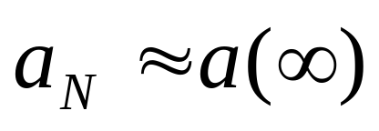
动态矩阵控制(DMC)
基于被控对象的单位阶跃响应
  适用于渐近稳定的线性对象
即，设一个系统的离散采样数据{a₁，a₂，…，a_{N}}（P156，图6-17），则有限个采样周期后， 满足

Slide 25
动态矩阵控制(DMC)
DMC算法中的模型参数
  有限集合a^{T}={a₁，a₂ ，…，a_{N}} 中的参数可完全描述系统的动态特性N称为建模时域。
系统的渐近稳定性
  保证模型可用有限的阶跃响应描述
系统的线性性
  则保证了可用线性系统的迭加性等

Slide 26
DMC的预测模型(1)
系统的单位阶跃采样数据示意图
y
模型截断
a_{N-1}
a_{N}
a₁
a₂
a₃
0
1
2
3
N-1
N
t/T
图 6-17 系统的单位阶跃采样数据示意

Slide 27


DMC的预测模型(2)
如P157，6-18图, t=kT时刻预测未来N个时刻
无控制作用 u(k)的预测输出为
考虑有控制作用Δ u(k)时的预测输出为

Slide 28







根据输入控制增量预测输出的示意图
a_{P-M+1}Δu(k+M-1)
a₁Δu(k+2)
a_{P-1}Δu(k+1)
a₁Δu(k+1)
a₂Δu(k+1)
a_{P}Δu(k)
a₁Δu(k)
a₂Δu(k)
a₃Δu(k)
t/T
k
k+1
k+2
k+3
k+P
图 6-18 根据输入控制增量预测输出

Slide 29
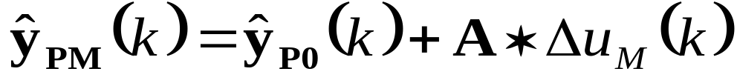
DMC的预测模型(3)
M 个连续的控制增量Δ u(k)，Δ u(k+1)， … Δ u(k+M-1)作用下，系统在未来P时刻的预测输出
A称为DMC的动态矩阵，P是滚动优化时域长度，M是控制时域长度。

Slide 30
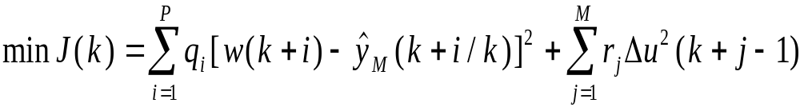
DMC的滚动优化(1)
滚动优化的性能指标
  通过优化指标，确定出未来M 个控制增量，使未来P个输出预测值尽可能地接近期望值w如P158,6-19图所示。
  不同采样时刻, 优化性能指标不同, 但都具有同样的形式, 且优化时域随时间而不断地向前推移。

Slide 31
DMC的滚动优化(2)
控制增量的最优开环解
  在采样时刻t=kT, 根据性能指标，可求出控制增量的最优开环解
  但由于完全根据预测模型，故为开环解。

Slide 32






动态矩阵控制的优化策略示意图
w_{P}(k)
w(k+1)
w(k+2)
w(k+P)
T_{P}
t/T
k
k+M
k+P
T_{M}
u(k+1)
Δu_{M}(k)
u(k)
Δu(k+M-1)
u(k+i) (i≥M-1)
Δu(k)
t/T
k
k+M
k+P
图 6-19 动态矩阵控制的优化策略

Slide 33
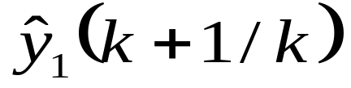
DMC的反馈校正(1)
在 t=kT 时刻，u(k)已实施到系统上
t=(k+1)T时刻, 可测到实际输出值y(k+1)
  比较y(k+1)出与预测值
  得
  基于e(k+1)对未来偏差的预测为
  h_{i}*e(k+1), (h₁=1， i=2, …, N )

Slide 34
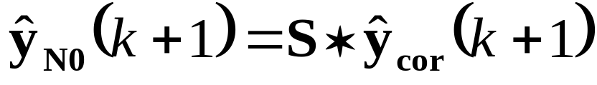
DMC的反馈校正(2)
  经误差校正后的输出预测值为
如P158，6-20
  不考虑未来控制作用影响
  i=1,2,…, N-1
  引入移位矩阵S，得到下一次预测初值

Slide 35





DMC的反馈校正(3)
误差校正及移位设初值示意
y(k+1)
实际轨迹
h₃e(k+1)
e(k+1)
h₂e(k+1)
y(k)
t/T
k
k+1
k+2
k+3
k+N
k+N+1
图 6-20 误差校正及移位设初值示意图

Slide 36
DMC小结
动态矩阵控制算法组成
  由预测、控制与校正等三部分组成
在线实施流程框图
  初始化程序
  在线控制部分

Slide 37





DMC在线控制程序流程
DMC初始化程序流程图
DMC在线计算程序流程图
入口
入口
设置控制初值 u₀→u
检测实际输出 y₀,,并设置预测
初值 y₀→y(i), i=1,2,…, N
检测实际输出 y , 并计算误差
y－ y(1) → e
预测值校正
, i=1,2,…, N
计算控制增量
移位设置该时刻预测初值
→ , i=1,2,…, N－1
计算控制增量
计算控制量并输出
u + Δu → u
计算控制量并输出
u + Δu → u
计算输出预测值
y(i)+a_{i}Δu→ i=1,2,…, N
计算输出预测值
+a_{i}Δu→ , i=1,2,…, N
返回
返回

Slide 38
DMC的实现与工程设计(1)
预备工作
  渐近稳定的系统
  采样周期确定
  动态矩阵确定(测试阶跃响应)
  参数整定，即确定优化时域P、控制时域M、权矩阵Q和R、权系数h_{i}
  离线计算F、d^{T}

Slide 39
DMC的实现与工程设计(2)
在线计算
  得到控制量u(k)
仿真调优
对时滞对象的DMC控制
  设纯滞后为 l 个采样周期，将优化时域P增加到P+l, 可推导出相当于无时滞时的DMC算法。
  (参见教材P189-191)
多变量系统的DMC
  方法上没有困难，计算时间与存储单元会变化，A阵有可能不是方阵

Slide 40
DMC的实现与工程设计(3)
常规控制设计
DMC-PID前馈控制
DMC-PID串级控制
  采取DMC-PID串级控制的原因
  DMC-PID串级控制的结构
如下页图所示。

Slide 41
DMC-PID串级控制
串级结构示意图
二次干扰
一次干扰
w
y
DMC
PID
G₂(s)
G₁(s)
对象
广义对象

Slide 42
动态矩阵控制的应用举例
黑液蒸发的黑液浓度控制
新鲜蒸汽P
I效
II
II效
III效
IV效
V效
浓黑液浓度 C
半浓黑液 F
半浓液
稀黑液

Slide 43
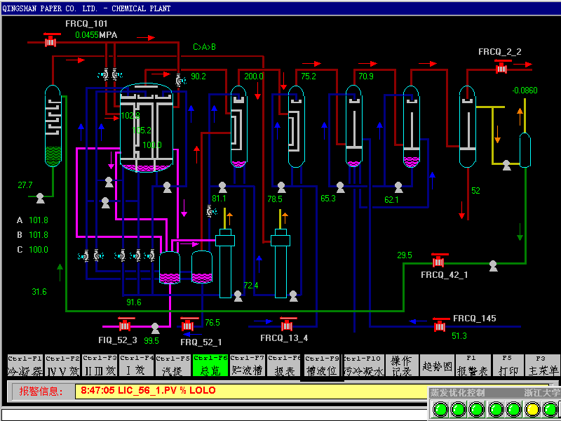
实际运行的工控软件示例之一——多效蒸发工艺流程图

Slide 44
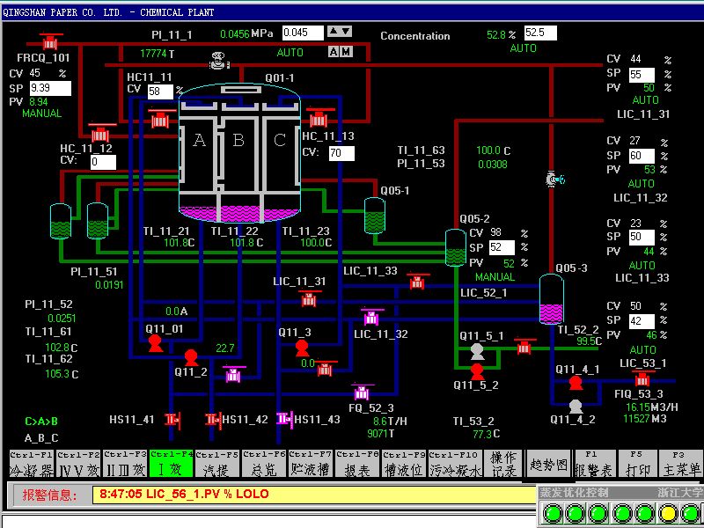
实际运行的工控软件示例之二——I效蒸发器工艺流程详图

Slide 45
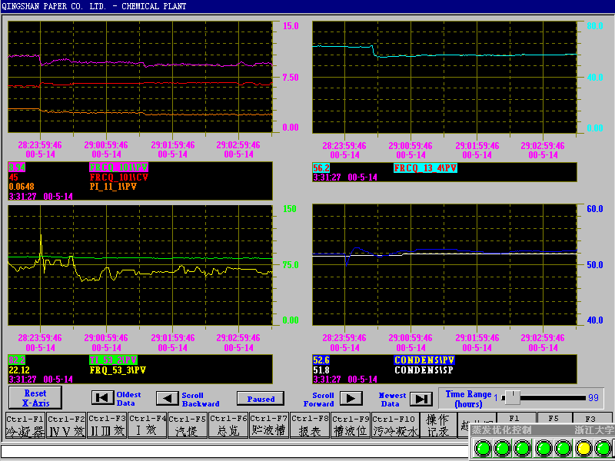
实际运行的工控软件示例之三——四条参数趋势图

Slide 46
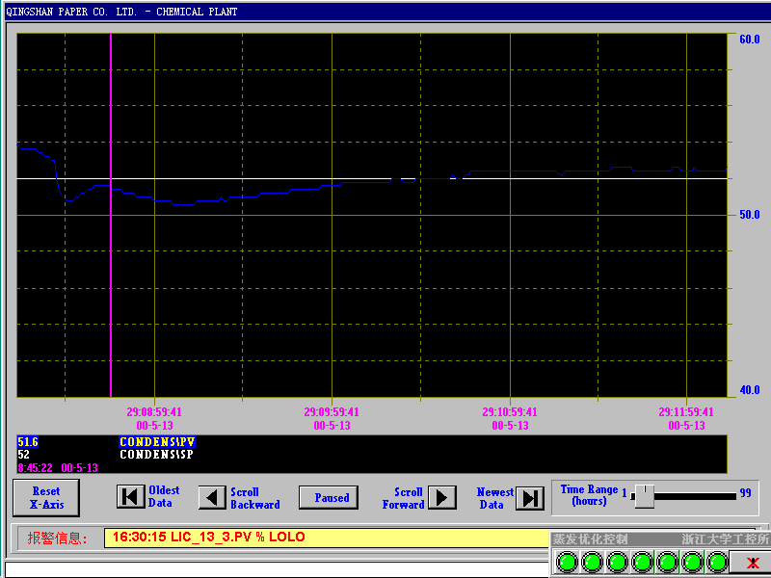
实际运行的工控软件示例之四——主参数趋势详图

Slide 47
动态矩阵控制的应用举例
控制目标：出 I 效的黑液浓度
影响的主要因素：蒸汽压力、半浓的进效量、稀浓与半浓黑液浓度、末效真空度等
检测手段：出效黑液浓度计，进III效流量计，加热蒸汽的压力
其余均只能作为未建模因素(如半浓黑液浓度等）
控制难点：纯滞后大(几十分钟），可测变量少(成份仪表昂贵)，未建模因素多

Slide 48
动态矩阵控制的应用举例
控制方案
  控制变量：进III效的半浓流量F
  可测干扰：加热蒸汽压力P
  总的控制方案：
  DMC算法 + 前馈控制
  硬件配置：586工控机 + PLC

Slide 49
动态矩阵控制的应用举例
实际控制：T=3(分), 模型长度N=20，控制时域 M=1， 优化时域长度P₁=13， P₂=16。
P
C
F
控制器
蒸发过程
系统投运之后取得了较好的控制效果，黑液浓度波动在1%以内。

Slide 50
模型算法控制(MAC)（1）
模型算法控制采用被控对象的脉冲响应采样序列作为预测模型(内部模型)，另外的组成部分是参考轨迹、闭环预测与最优控制。
类似DMC算法，MAC也要求被控对象渐近稳定，且为线性系统(若不满足，可先采用常规PID首先使之稳定后再运用MAC算法

Slide 51


模型算法控制(MAC)（2）
预测模型
MAC的预测模型：系统的单位脉冲响应如图所示, 可写为
y
其中
1
g_{N}
g₁
g₂
0
t/T
1
2
N
系统的离散脉冲响应示意图

Slide 52
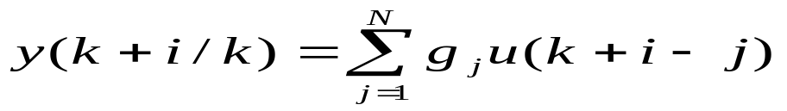


模型算法控制(MAC)（3）
预测模型
对于一个线性系统，若其单位脉冲响应的采样值已知，则可预测系统未来时候的输出值
i=1, 2,…, P
注意到控制时域长度M≤优化时域长度P, 因而, u(k+i) 在 i=M－1 后将保持不变, 即
对未来输出的模型预测可以用向量的形式简记为
式中

Slide 53
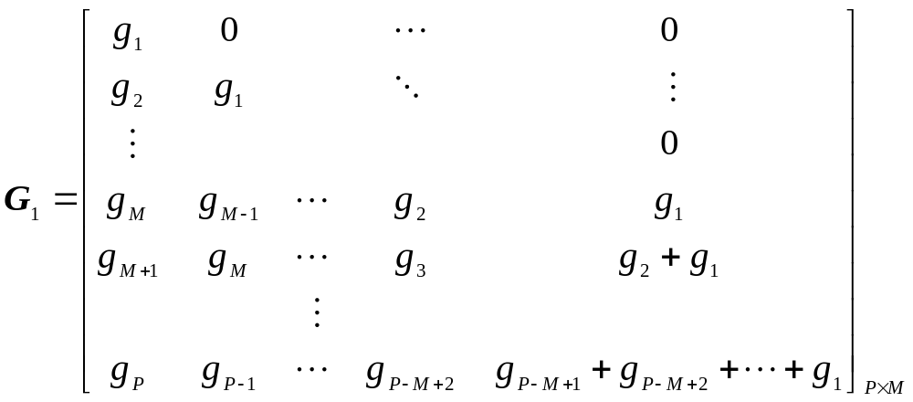
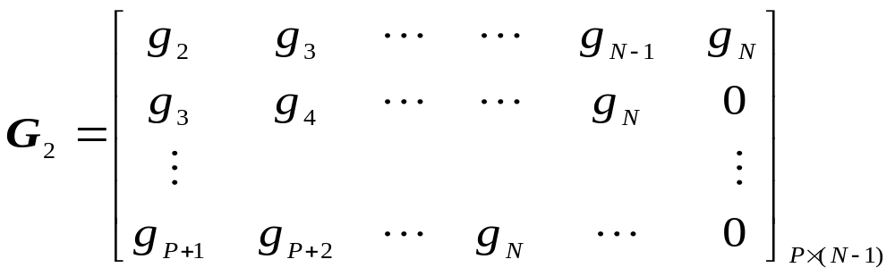
模型算法控制(MAC)（4）
预测模型
式中

Slide 54


模型算法控制(MAC)（5）
参考轨迹
参考轨迹在以后各时候的值为
一般地
j=1,2,…, P
过去
未来
w
镇定问题： =0；
跟踪问题：
y(t)
y_{r}(t)
y_{P}(t)
α 越小, 参考轨迹到达设定值越快, 同时鲁棒性较差；α 越大, 闭环系统的鲁棒性越好, 。故需要折中。
u(t)
k
k+1
k+P
t/T
图6-25 参考轨迹与最优化示意图

Slide 55


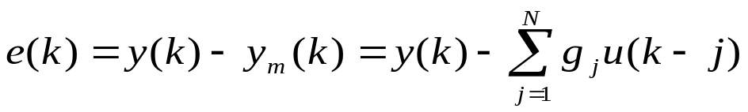
模型算法控制(MAC)（6）
闭环预测--相当于DMC中的误差校正
在t=kT 时刻，输出的闭环预测记作
i=1,2, …, P
其中，y(k)为现时刻系统的实际输出测量值，y_{m}(k)为现时刻的模型输出。写成向量形式，得
式中

Slide 56
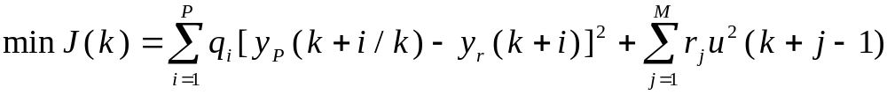



模型算法控制(MAC)（7）
滚动优化目标函数与最优控制
最优控制的目的是求出控制作用序列, 使得优化时域 P 内的输出预测值尽可能地接近参考轨迹。MAC的滚动优化目标函数可定为
根据预测模型、参考轨迹和闭环预测, 可以求出在性能指标下的最优控制量为
式中
最优即时控制量为

Slide 57
模型算法控制(MAC)（8）
模型控制算法控制原理
参考轨迹模型
y_{r}(k+i)
y_{r}
优化算法
minJ_{P}(k)
u
_{y}
对象
_{w}
模型
y_{m}(k+i)
y_{m}
y_{P}
预测
y_{p}(k+i)
_{e}
模型算法控制原理示意图
特别地，每次只实施一步优化控制(P=M=1)的算法称为一步优化模型算法控制, 简称一步MAC 。

Slide 58
模型算法控制(MAC)（9）
一步MAC
入 口
检测实际输出y
计算控制量式(6-92)
一步MAC算法包括离线计算与在线计算两部分。离线部分包括测定对象的脉冲响应，并得到模型参数，并设初值。
是
u*(k)<u_{min}
否
u*(k)>u_{maxn}
是
u_{min}→u*(k)
否
u_{max}→u*(k)
u*(k)+u₀→u(k), 输出控制
在线部分的控制流程如图所示。一步MAC算法特别简单, 且在线计算量很小。
移位，为下一时刻作准备
u(N-i)→u(N-i+1), i=1,2,…,N
u*(k)→u(1)
返 回
一步MAC算法的适应性？
图 6-27 一步MAC流程示意框图

Slide 59


模型算法控制(MAC)（10）
多步MAC与动态矩阵控制算法DMC十分相似， 但有些不同的地方必须加以注意。
第一，MAC的矩阵G₁并不是简单地以脉冲响应系数g_{i}取代DMC中动态矩阵A中的阶跃响应系数a_{i}, 其最后一列必须采用脉冲响应系数之和，这与A中最后一列的形式是不同的。DMC以 为控制输入，在控制时域后，不再考虑其阶跃响应的影响；而在MAC中，则以 u 为控制输入，在控制时域后不再变化，但 ，故仍需考虑其脉冲响应的影响。
其次，即使没有模型误差，即时，多步MAC一般也存在静差。而DMC因以 为直接控制量，其中包含了数字积分环节，即使模型失配，也能得到无静差的控制。
可采用增量型模型算法控制（IMAC）引入积分作用来消除静差。

Slide 60
广义预测控制（GPC）(1)
提出的背景
  工业过程的复杂化
  对控制要求的提高
  DMC与MAC等基本的预测控制算法在选择校正参数时遇到了难以兼顾抗干扰性与鲁棒性的困难

Slide 61
广义预测控制（GPC）(1)
算法思路
  在控制过程中，如果能使模型跟踪系统特性变化，控制器参数根据模型的变化及时调整以抑制扰动的影响，则可使算法既有较好的控制性能又有较强的鲁棒性。

Slide 62
广义预测控制（GPC）(2)
GPC的提出
  借助于自校正控制的思想，保持最小方差自校正控制的模型预测、最小方差控制、在线辨识等概念
  吸取DMC、MAC中多步预测优化策略，在滚动优化时与一般的预测控制相似
  在预测模型形式和反馈校正策略方面则有很大差别

Slide 63
广义预测控制（GPC）(3)
广义预测控制由三部分组成
  预测模型：用受控自回归积分滑动平均(CARIMA)模型，描述受随机干扰的对象
  滚动优化：性能指标形式与DMC很相似，不同处在于取数学期望
  反馈控制算法：在线地估计预测模型参数，并修正控制律，实现反馈校正

Slide 64
广义预测控制（GPC）(4)
广义预测控制GPC与DMC相比，
  DMC相当于用一个不变的预测模型并附加一个误差预测模型共同保证对未来输出作出较准确的预测；
  而GPC则只用一个模型，通过对其在线修正给出较准确的预测。

Slide 65
国内外优秀预测控制软件介绍
国外著名公司
  Setpoint、DMC、Speedup、Adersa、Simoon、Treiber Control等专门从事实时控制与优化的软件公司。
  在1996年，著名的Setpoint公司和DMC公司先后被Aspentech公司收购。在上百家大型石化、化工、炼油、钢铁等企业应用成功，取得了巨额利润。
  实行收购后， Aspentech公司在过程信息管理PIM、先进控制和优化技术方面成为世界领先地位。

Slide 66
国内外优秀预测控制软件介绍
另外还有一些大公司，如Honeywll也处于领先地位
这些国外著名公司开发出适用于实时控制与优化的多变量高级控制和实时在线优化的商品化工程软件，大量推向市场，在上百家大型石化、化工、炼油、钢铁等企业应用成功，取得了巨额利润。
Aspentech公司实行收购后，在过程信息管理PIM、先进控制和优化技术方面成为世界领先地位。
国内经过多年的努力，已经有不少具有独立知识产权的先进控制软件，但总体水平还有些差距

Slide 67
国内外优秀预测控制软件介绍
DMCPlus控制软件包——Aspentech在兼并DMC公司和Setpoint公司之后推出的，主要特点：
  过程模型辨识
  处理约束
  经济指标优化
  能处理大型控制问题

Slide 68
国内外优秀预测控制软件介绍
  国产多变量约束控制软件包MCC
  由多变量约束预测控制器、非线性预测控制器、过程模型辨识软件包、组态软件包、系统动态仿真软件包、数据及图形处理软件包、过程和模型参数在线校正软件包、MCC与各类DCS的接口软件包等部分组成。

Slide 69
国内外优秀预测控制软件介绍
  多变量约束控制软件包MCC功能特点：
  采用线性阶跃响应模型
  采用能满足控制指标和经济指标的多目标优化：根据优先级的不同处理多目标问题。在线调整优先级，当出现冲突时，首先保证最重要目标的实现。
  能够在线调整优先级；能处理CV的设定值要求和区间要求

Slide 70
国内外优秀预测控制软件介绍
  多变量约束控制软件包MCC功能特点：
  采用QP方法求解，能够处理各类约束
  采用多控制模式，能处理“胖”、“方”、“瘦”系统及其自动转化
  各个MV和CV都可以在线处于“开”、“关”状态，可在线分析系统可控性，防止病态系统产生
  可以进行在线增益调整

Slide 71
国内外优秀预测控制软件介绍
  多变量约束控制软件包MCC功能特点：
  能处理零增益等特殊动态特性
  根据生产要求，在线调整动态优化性能指标中的加权矩阵
  仪表出现故障时，控制器能继续进行
  能够处理积分系统
  实现干扰的前馈控制

Slide 72
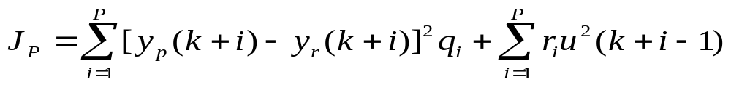
思考题(1)
假设已知系统有脉冲响应模型为h₁，h₂，…, h_{N}，并且采用如下形式的目标函数：
请写出一步闭环预测控制的MAC算法（即u(k)的表达式）。

Slide 73
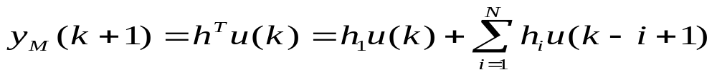

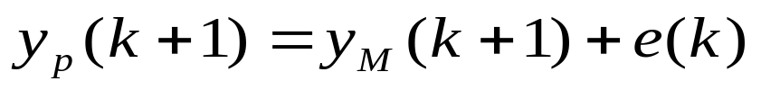

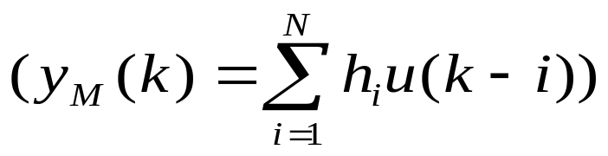
思考题(1)解（1）
预测模型：
参考轨迹：
误差校正：

Slide 74
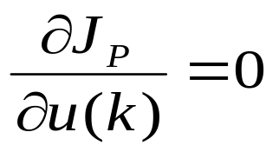
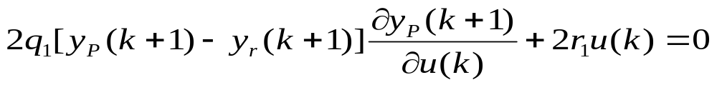
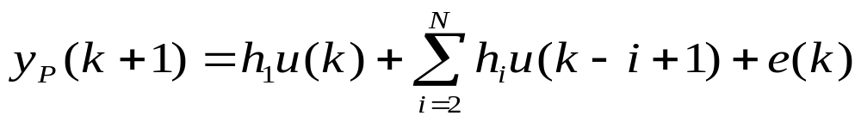
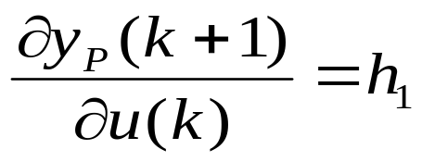
思考题(1)解（2）
求最优：
因为一步预测，故P＝M＝1

Slide 75
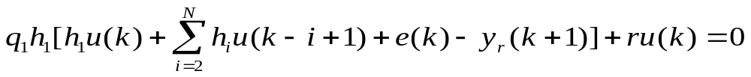
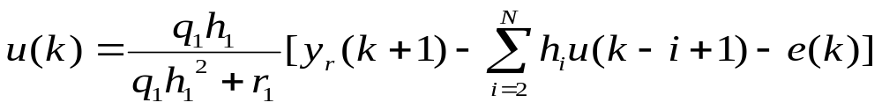
思考题(1)解（3）
接上：

Slide 76
思考题(2)
为什么说预测控制是基于模型的计算机优化控制算法? 预测控制有何特点? 其主要组成部分有哪些?
动态矩阵控制算法结构分成几部分?它们各有什么功能?涉及到什么动态系统及在线计算?

Slide 77
最新的发展趋势
工业应用软件更加成熟与商品化， 为了应用得更好，结合不断发展的新技术而开发拓展的软件功能，并满足特殊的需求
应用到混杂（Hybird System)系统等新的研究领域

Slide 78
The end

